Slide 1
應力所防疫措施
報告人 王文禎 技正 (防疫聯絡人)

Slide 2
全校性防疫措施
請單位內所有教職員工生填寫健康關懷問卷，以清查單位內是否有第一、二級流行地區（目前為中港澳）旅遊/接觸/轉機史、或來自第一、二、三級旅遊疫情建議地區（目前為泰國、義大利、伊朗、新加坡、日本、韓國）的教職員工生。
需填寫健康關懷問卷者：
  校內教職員工生，包含單位自聘人員、博士後研究員、研究助理、工讀生、短期計畫人員、臨時工。
  校外人士包含駐校廠商、洽公訪客。

Slide 3
24小時門禁管制(錄影)
修本所課程之外系學生申請本所門禁權限。
訪客、洽公、親友、送貨...等請聯絡受訪者或收件人開門。
盡量在門口交貨
進入館舍需填寫(出示)健康關懷問卷 ，請送至所辦。
請明確拒絕陌生人跟隨進入館舍。
絕對不可固定(或擋住)刷卡門自由進出。

Slide 4
疫情流行期間
多洗手，避免觸摸眼口鼻。注意咳嗽禮節，妥善處理口鼻分泌物。
教室桌面、電梯按鈕、走廊電燈開關等每日消毒。
注意環境通風開窗，避免出入人潮擁擠的場所；搭乘電梯(避免)及用餐時請勿交談，亦請避免共用食物。
發燒請即刻戴上口罩就醫，勿出入校內館舍；無發燒但有呼吸道症狀者，請全程配戴口罩。
有國外旅遊/接觸史且出現呼吸道症狀，除立即戴上口罩就醫外，也請通知保健中心。

Slide 5
COVID-19新冠肺炎 防疫通報
本校教職員工生自一、二級疫情流行地區與一、二、三級旅遊疫情建議地區入境者，必須登入臺大校園傳染病管制網 （ https://my.ntu.edu.tw/ntuwdc/ ）完成通報作業。無網頁帳號者，可請同仁代理上網通報，或直接聯繫保健中心洪千惠技正 hungch@ntu.edu.tw 協助。
保健中心：3366-2156 (上班時間，8AM – 5PM）
校安中心：3366-9119（24小時）

Slide 6
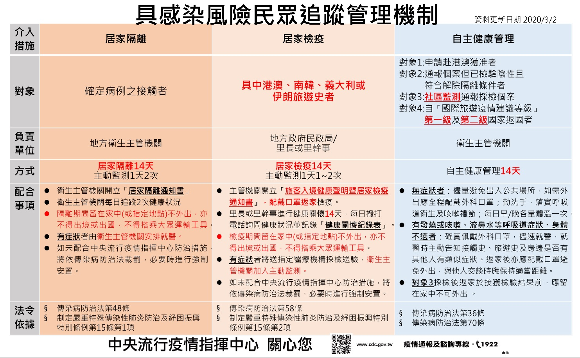

Slide 7



防疫資訊查詢
「疾管家」，LineID「＠taiwancdc」

